Slide 1
Geometrické tvary

Slide 2

Ako sa najľahšie naučím rozlišovať geometrické tvary?

Slide 3







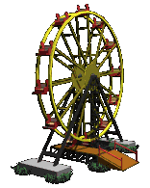


Kruh

Slide 4
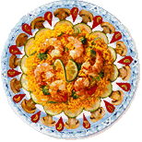

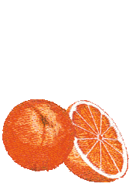




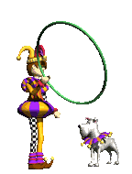
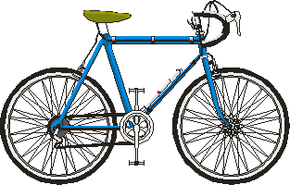
Kruh

Slide 5


Slide 6

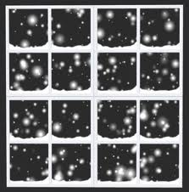


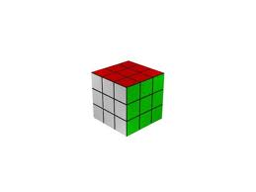

ŠTVOREC

Slide 7
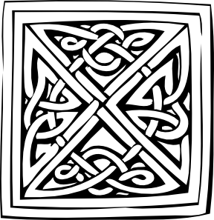

Slide 8

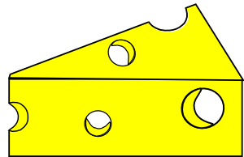


TROJUHOLNÍK

Slide 9
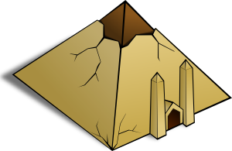

Slide 10


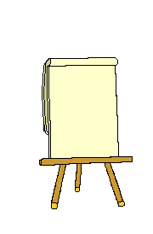


OBDĹŽNIK

Slide 11



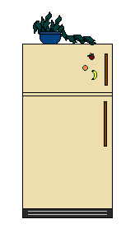




Slide 12


Slide 13
Išlo vám to perfektne!!! Ste veľmi šikovní!!!

